Slide 1
Журавлева Елена Федоровна учитель химии и биологии гимназия № 50

Slide 2
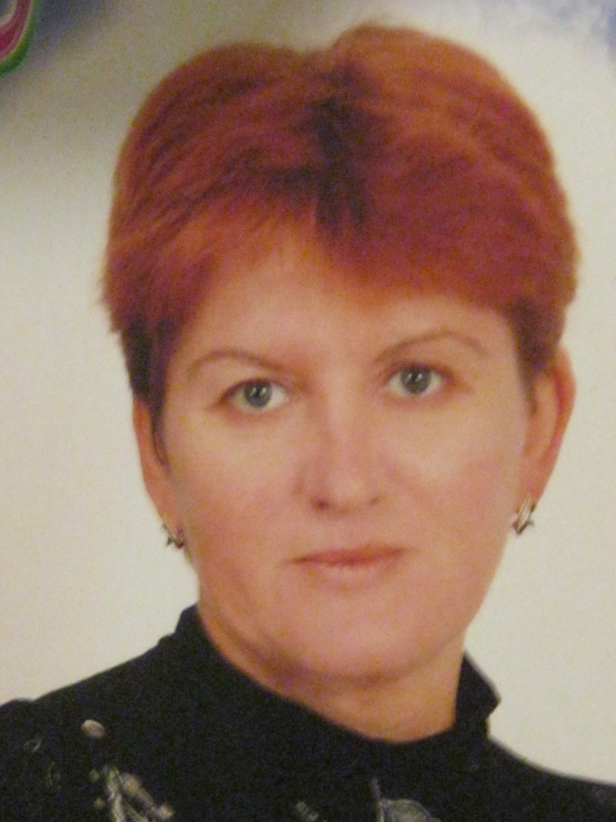
О себе:
Возраст: 53 года
Педстаж: 33
Категория: высшая
Звание: Старший учитель

Slide 3
Любимое высказывание:
Дорогу осилит идущий
Педагогическое кредо: Радоваться не только своим успехам, но и успехам своих учеников.

Slide 4
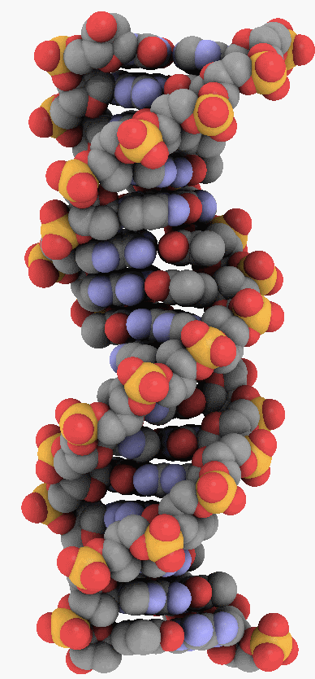
Методическая тема:
«Формирование инновационного мышления учащихся на уроках химии и биологии с помощью интерактивных технологий и интегрированных уроков с целью модернизации учебного процесса»

Slide 5
Использование ИКТ на уроках
химии позволяет мне:
Интенсифицировать свою деятельность деятельность и ученика;
Повышать качество обучения предмету;
Выдвигать на передний план наиболее важные характеристики изучаемых объектов и явлений;
Отражать существенные стороны химических объектов, зримо воплощая в жизнь принцип наглядности.
1
2
3
4

Slide 6
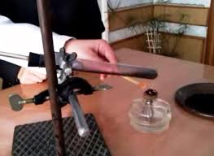
От теории до практики 1 шаг

Slide 7
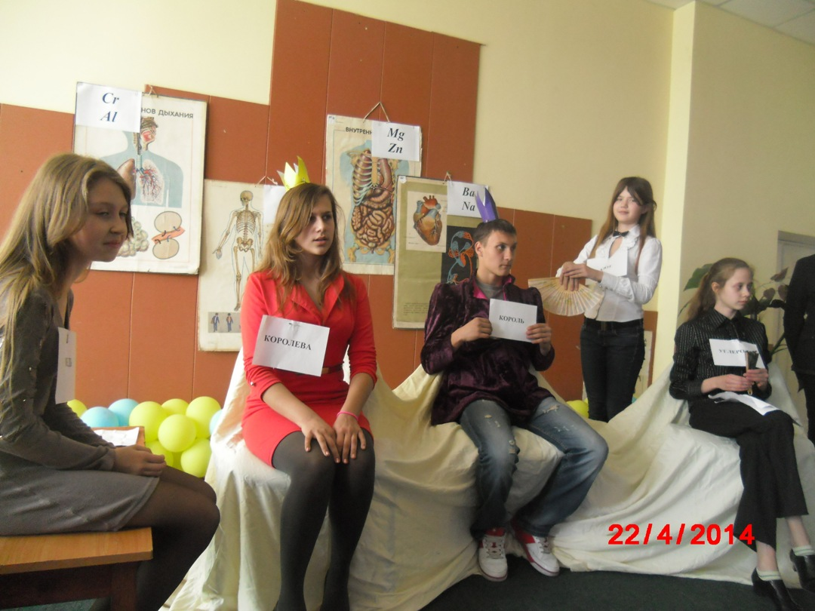
После уроков можно:
Самоутвердиться
Стимулировать других
к изучению химии
3. Раскрыть творческий
потенциал

Slide 8
Положительные эмоции получаю от:
Хорошего отношения ко мне окружающих
От рядом находящихся детей и внука
От результативно проведенного урока
От стабильности окружающей жизни
От побед своих учеников
От любых успехов родных и близких мне людей
От прожитого не зря дня.

Slide 9
Спасибо за внимание!
Будьте все счастливы!

